Slide 1
Алтайская краевая общественная организация социальной поддержки
Перспектива
Проект для детей-сирот
Руководитель проекта
Король Николай Константинович

Slide 2
Цель проекта
Улучшение качества жизни детей-сирот, посредством повышения социальной грамотности в современном обществе

Slide 3
Структура проекта
Развитие навыков самообслуживания
Мастер-классы"Кулинария"
Мастер-класс "Ведение домашнего хозяйства"
Развитие культуры ЗОЖ
Занятия спортом с тренером
Лекции о здоровом питании
раскрытие внутреннего потенциала и построение здоровой жизненной позиции
Повышение самооценки
Проф
ориентация
Встречи с представителями профессий
Гармонизация личности
Построение жизненных целей
Решение личностных проблем
Деловые игры
Раскрытие профессиональных способностей
Улучшение качества жизни детей-сирот, посредством повышения социальной грамотности в современном обществе

Slide 4
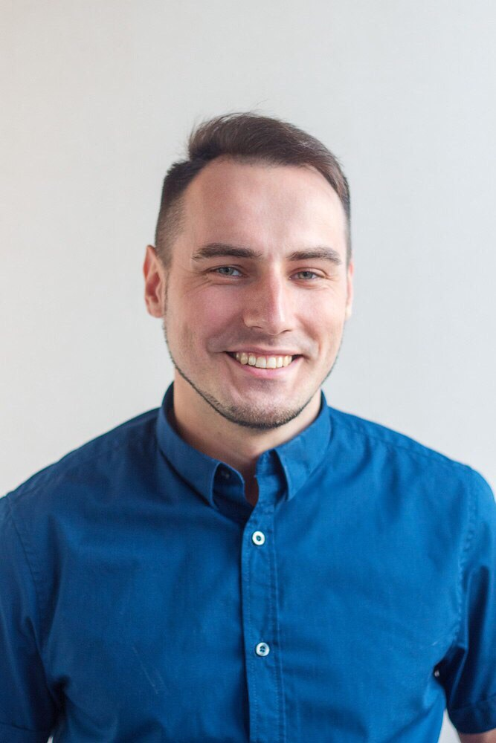
Команда проекта
Руководитель проекта,
Наставник по профориентации,
Наставник по раскрытию внутреннего потенциала и построению здоровой жизненной позиции
Король
Николай Константинович
Образование:
Высшее, Инженер системотехник
Стаж работы в социально-значимых проектах: 4 года

Slide 5
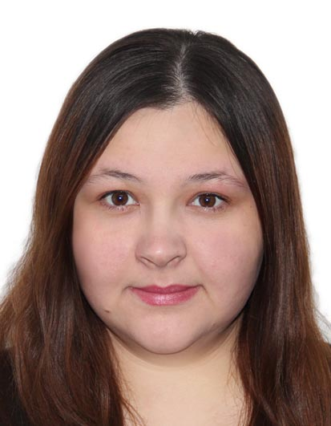
Команда проекта
Наставник по профориентации,
Наставник по раскрытию внутреннего потенциала и построению здоровой жизненной позиции
Татаринцева
Наталья Александровна
Образование:
Высшее, Педагог-психолог
Стаж работы в социально-значимых проектах: 11 года

Slide 6
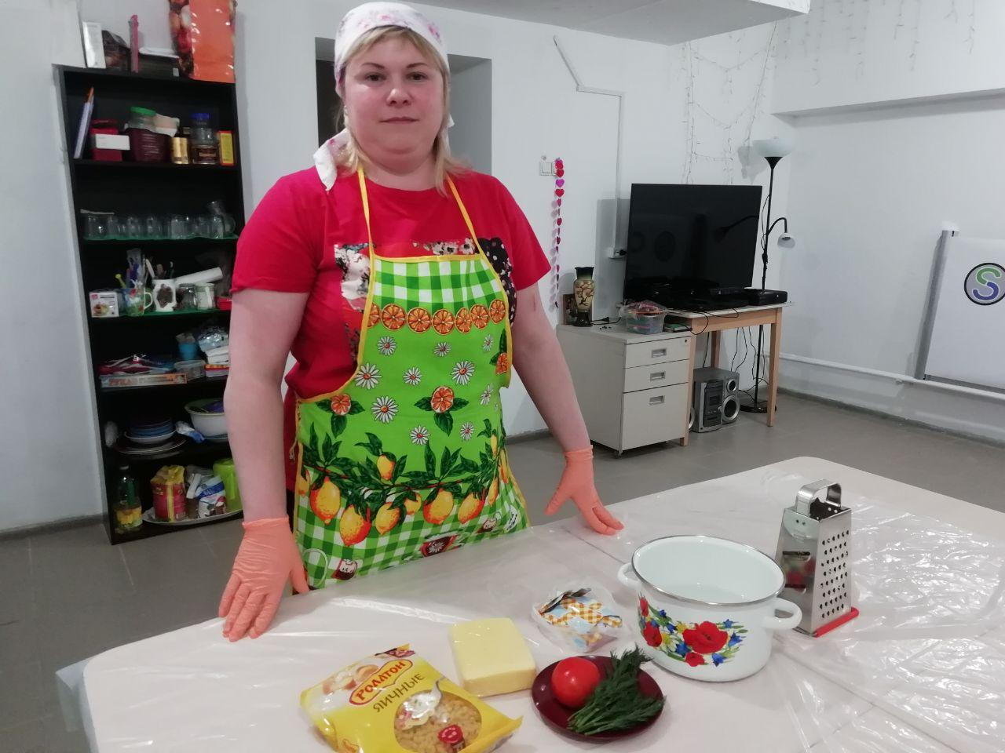
Команда проекта
Надежда Курганова
Мастер-классы по кулинарии
Образование: среднее профессиональное, повар
Стаж работы в социально-значимых проектах: 6 лет

Slide 7
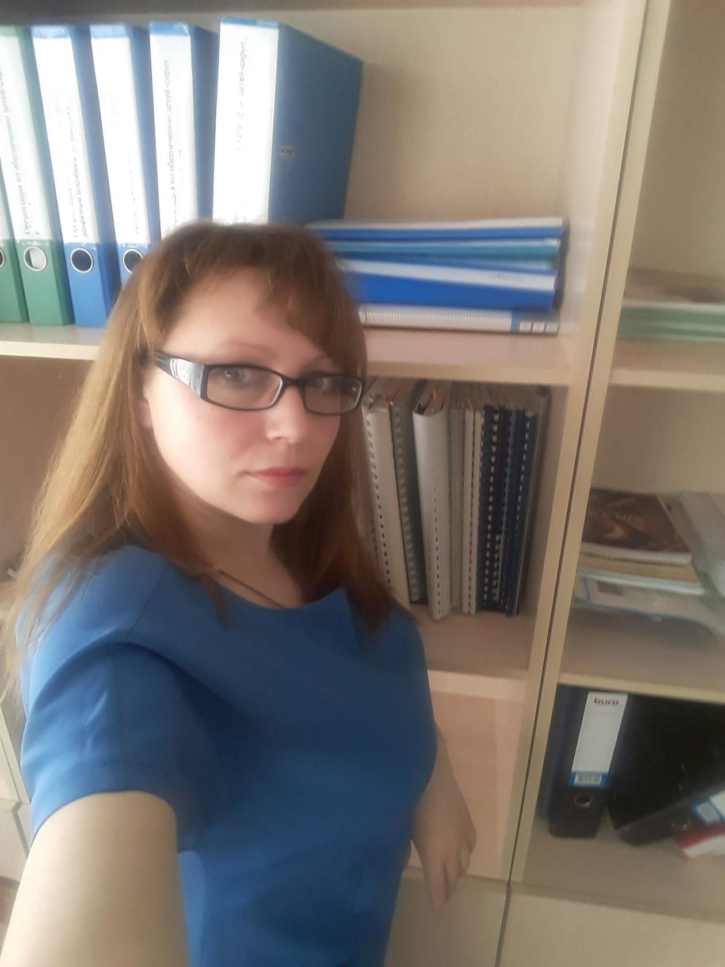
Команда проекта
Виктория Троц
Наставник
Тренер, стаж работы 5 лет
Екатерина Музыка
Наставник
Куратор, стаж работы 10лет

Slide 8
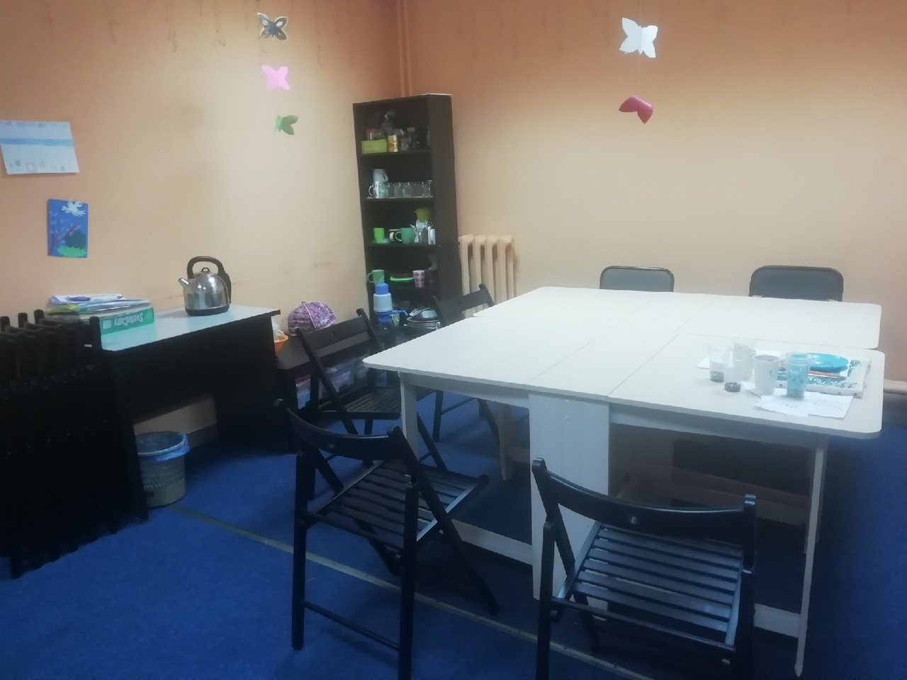
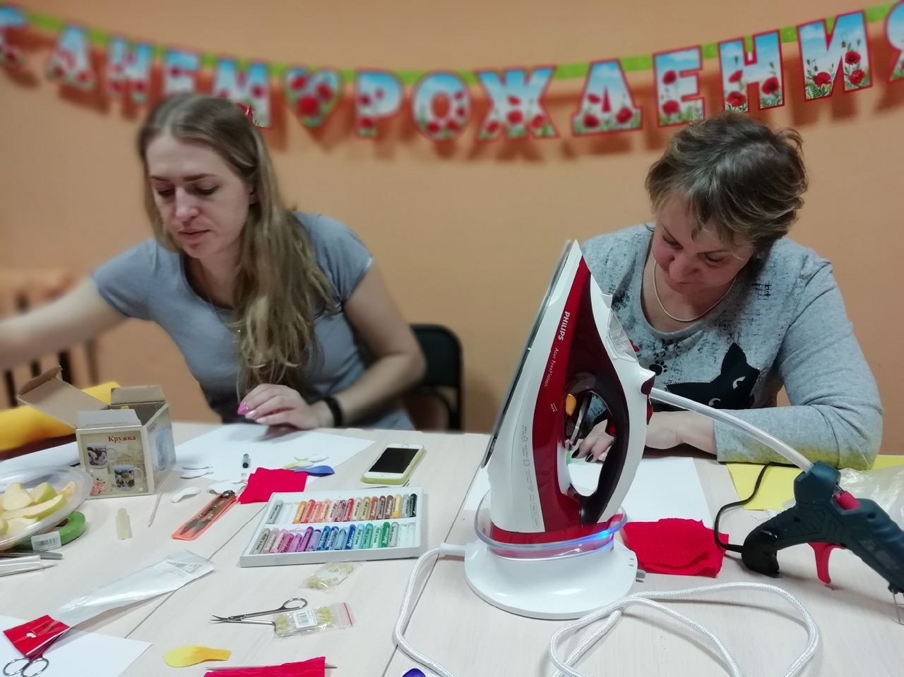
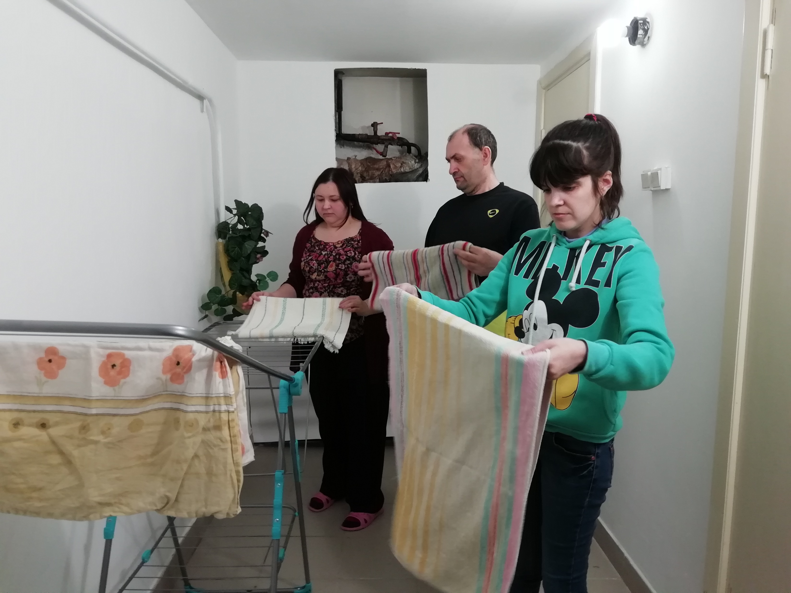
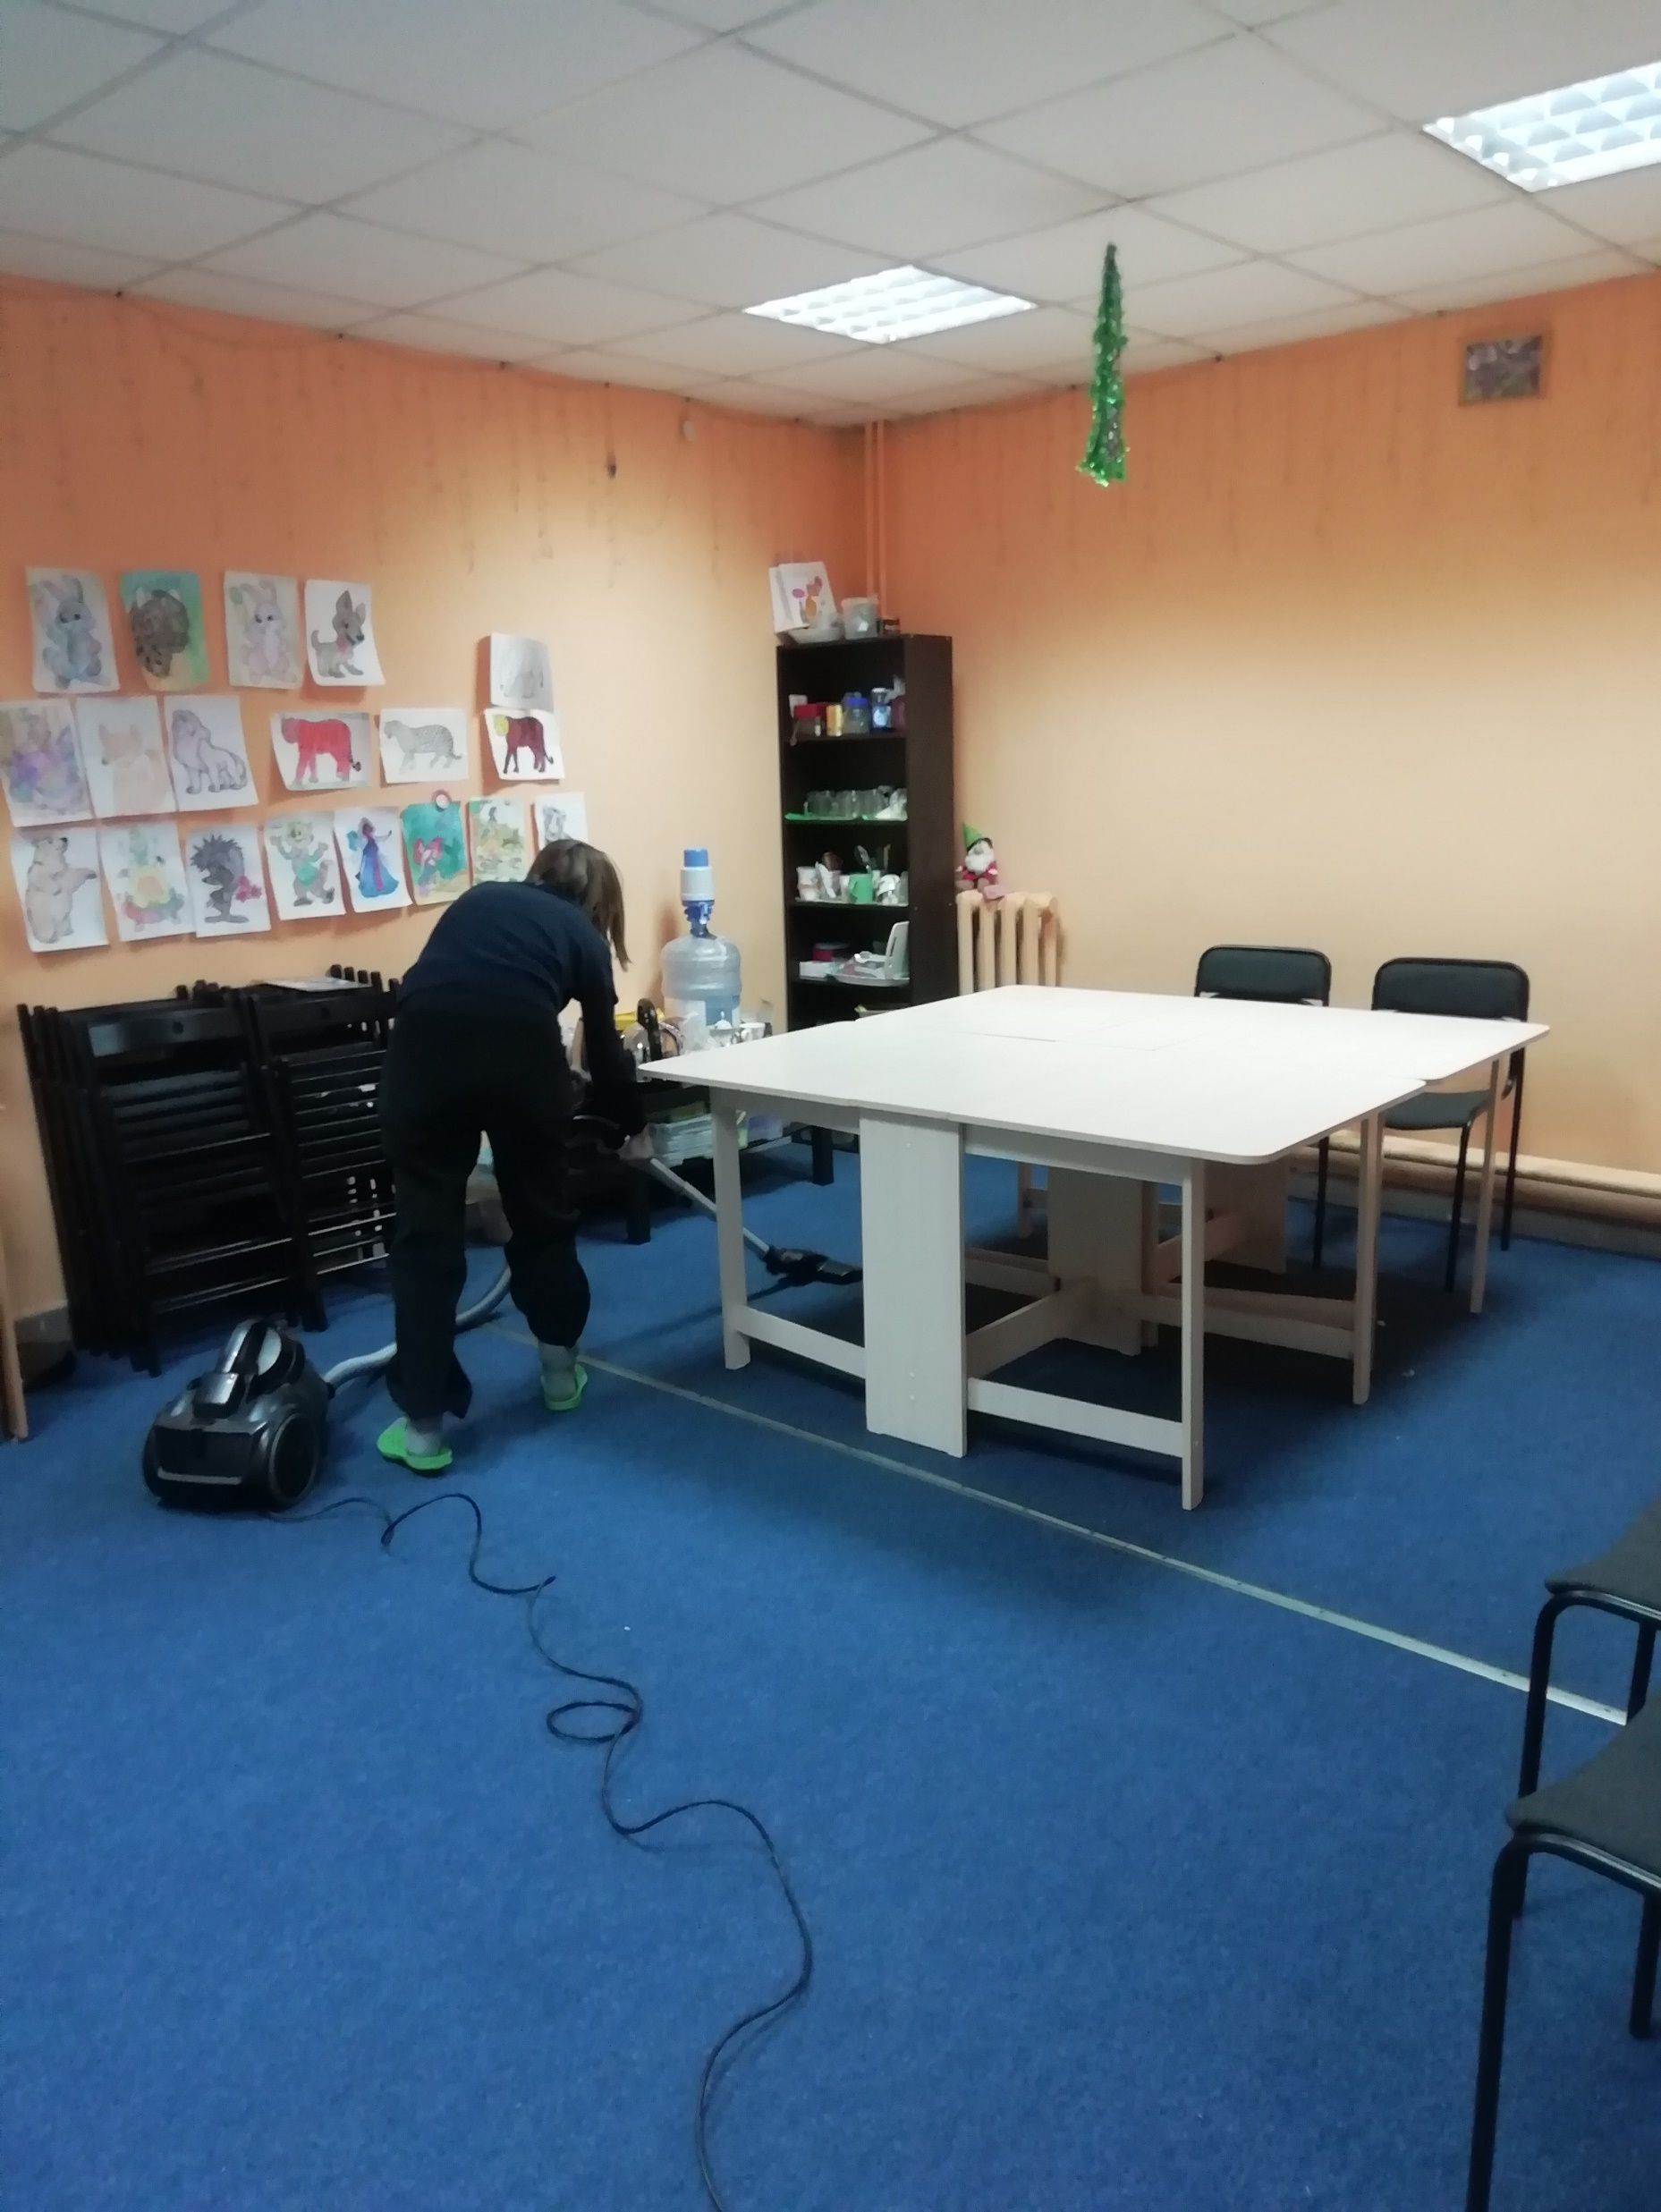
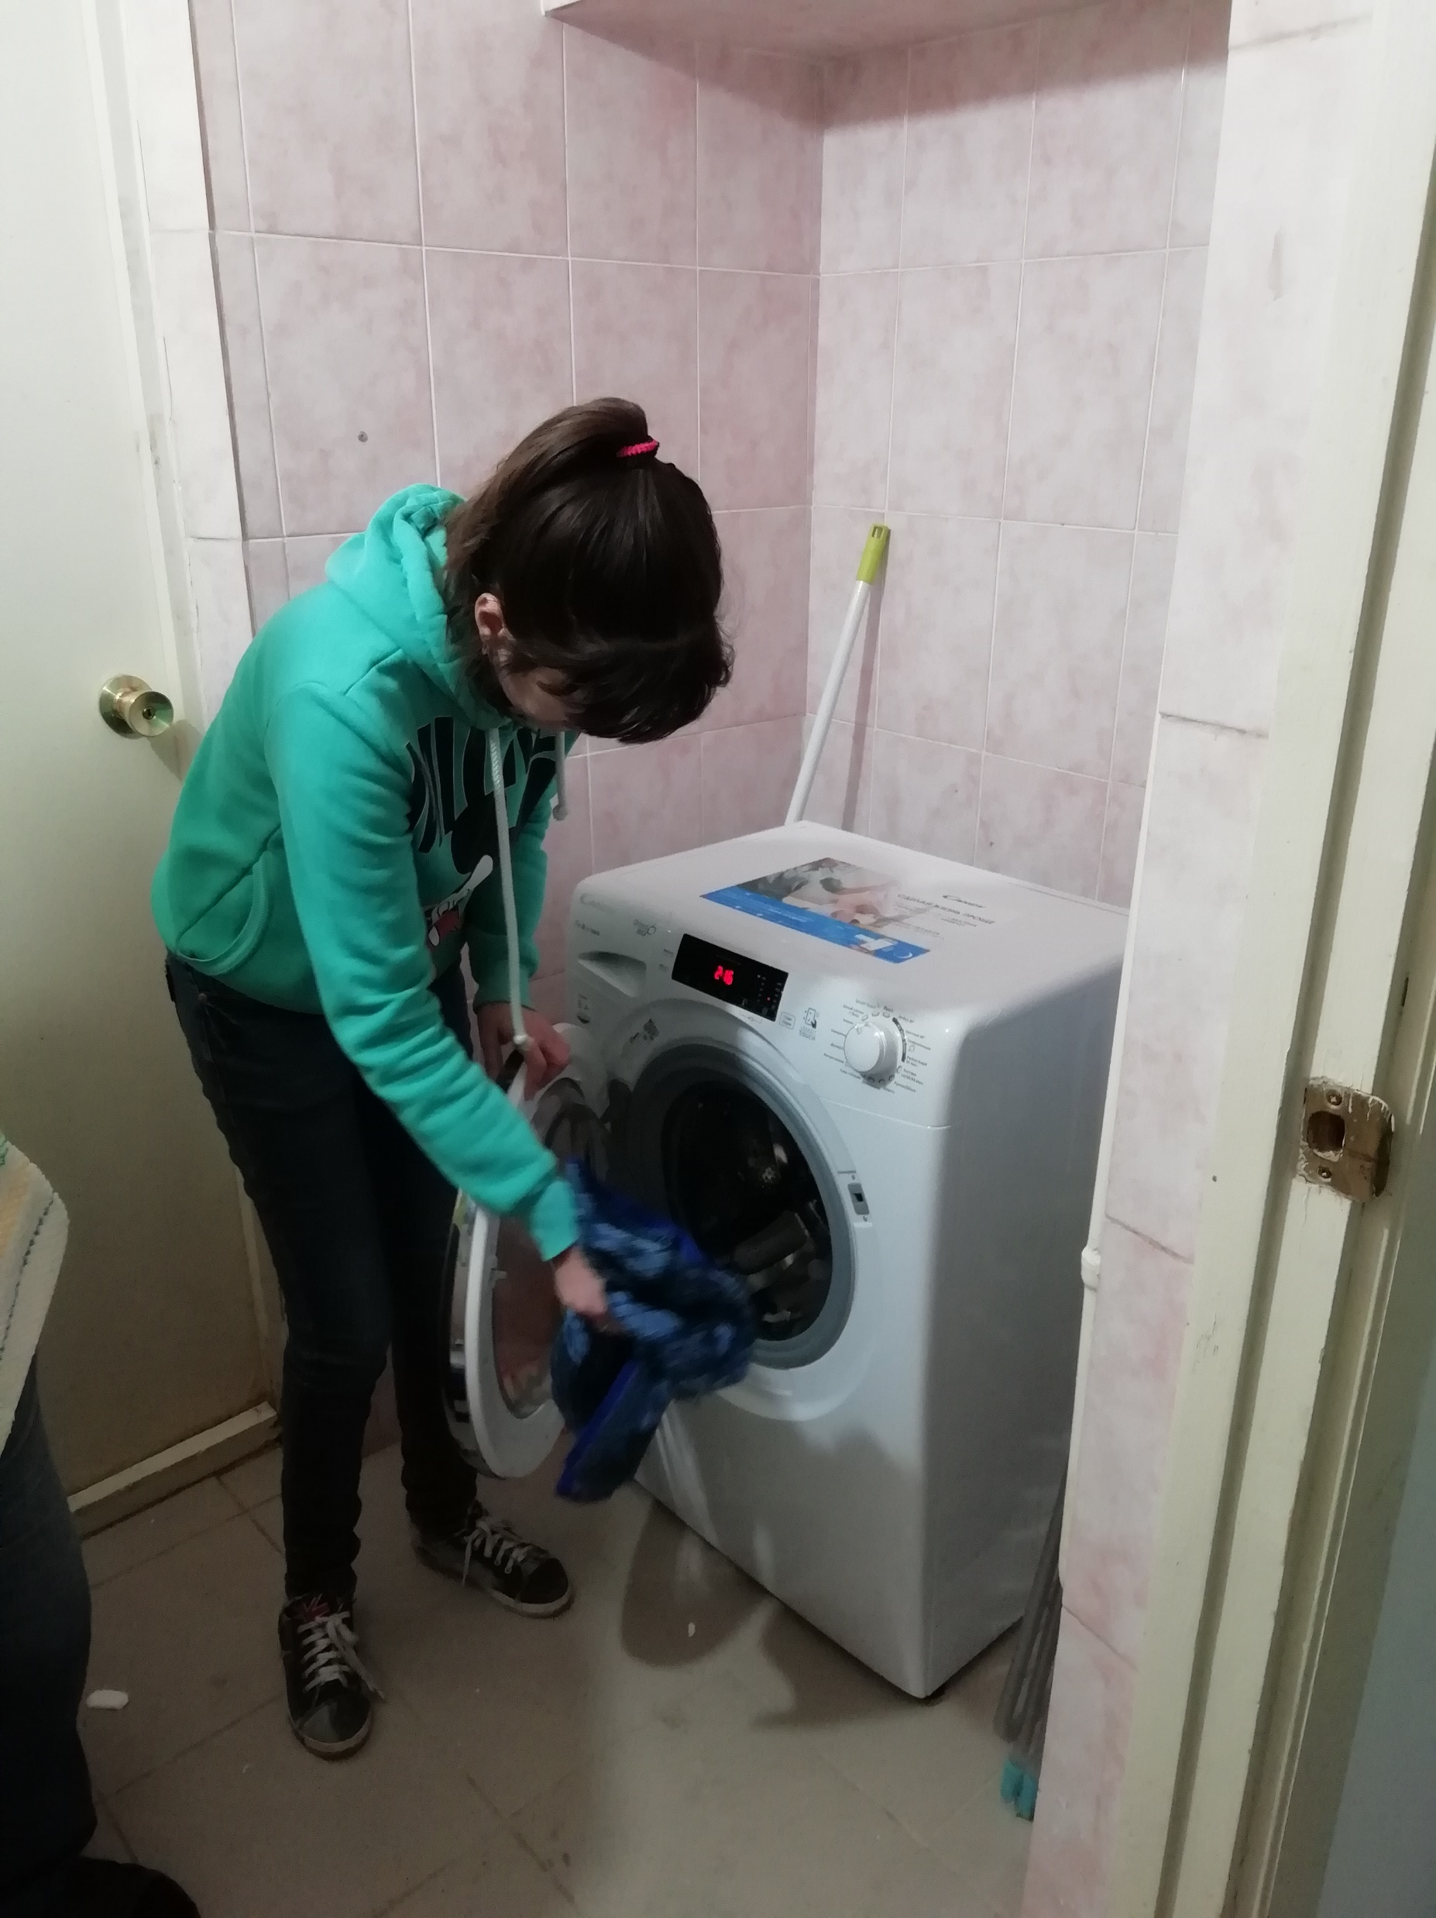
Наши ресурсы
Для Мастер-классов "Ведение домашнего хозяйства"
Столы и стулья
Утюг
Стиральная машина
Сушилка для белья
Швейная машина
Пылесос

Slide 9
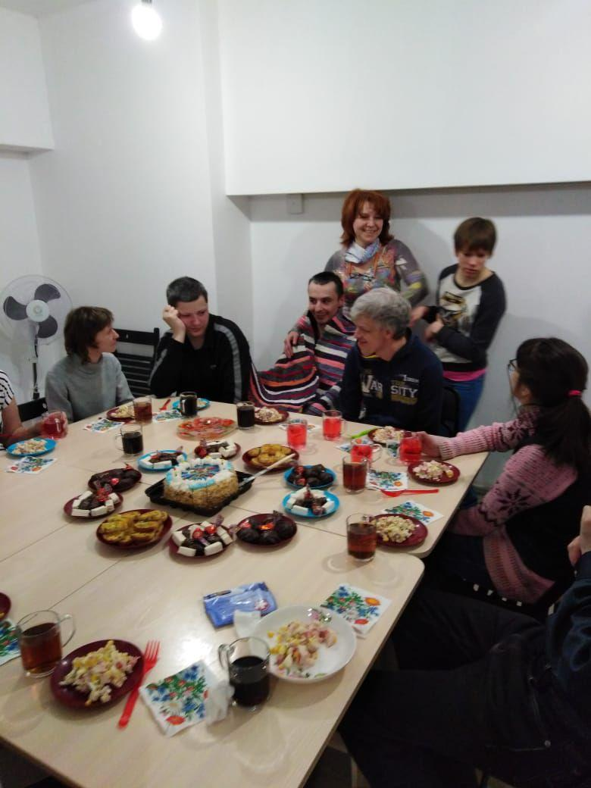
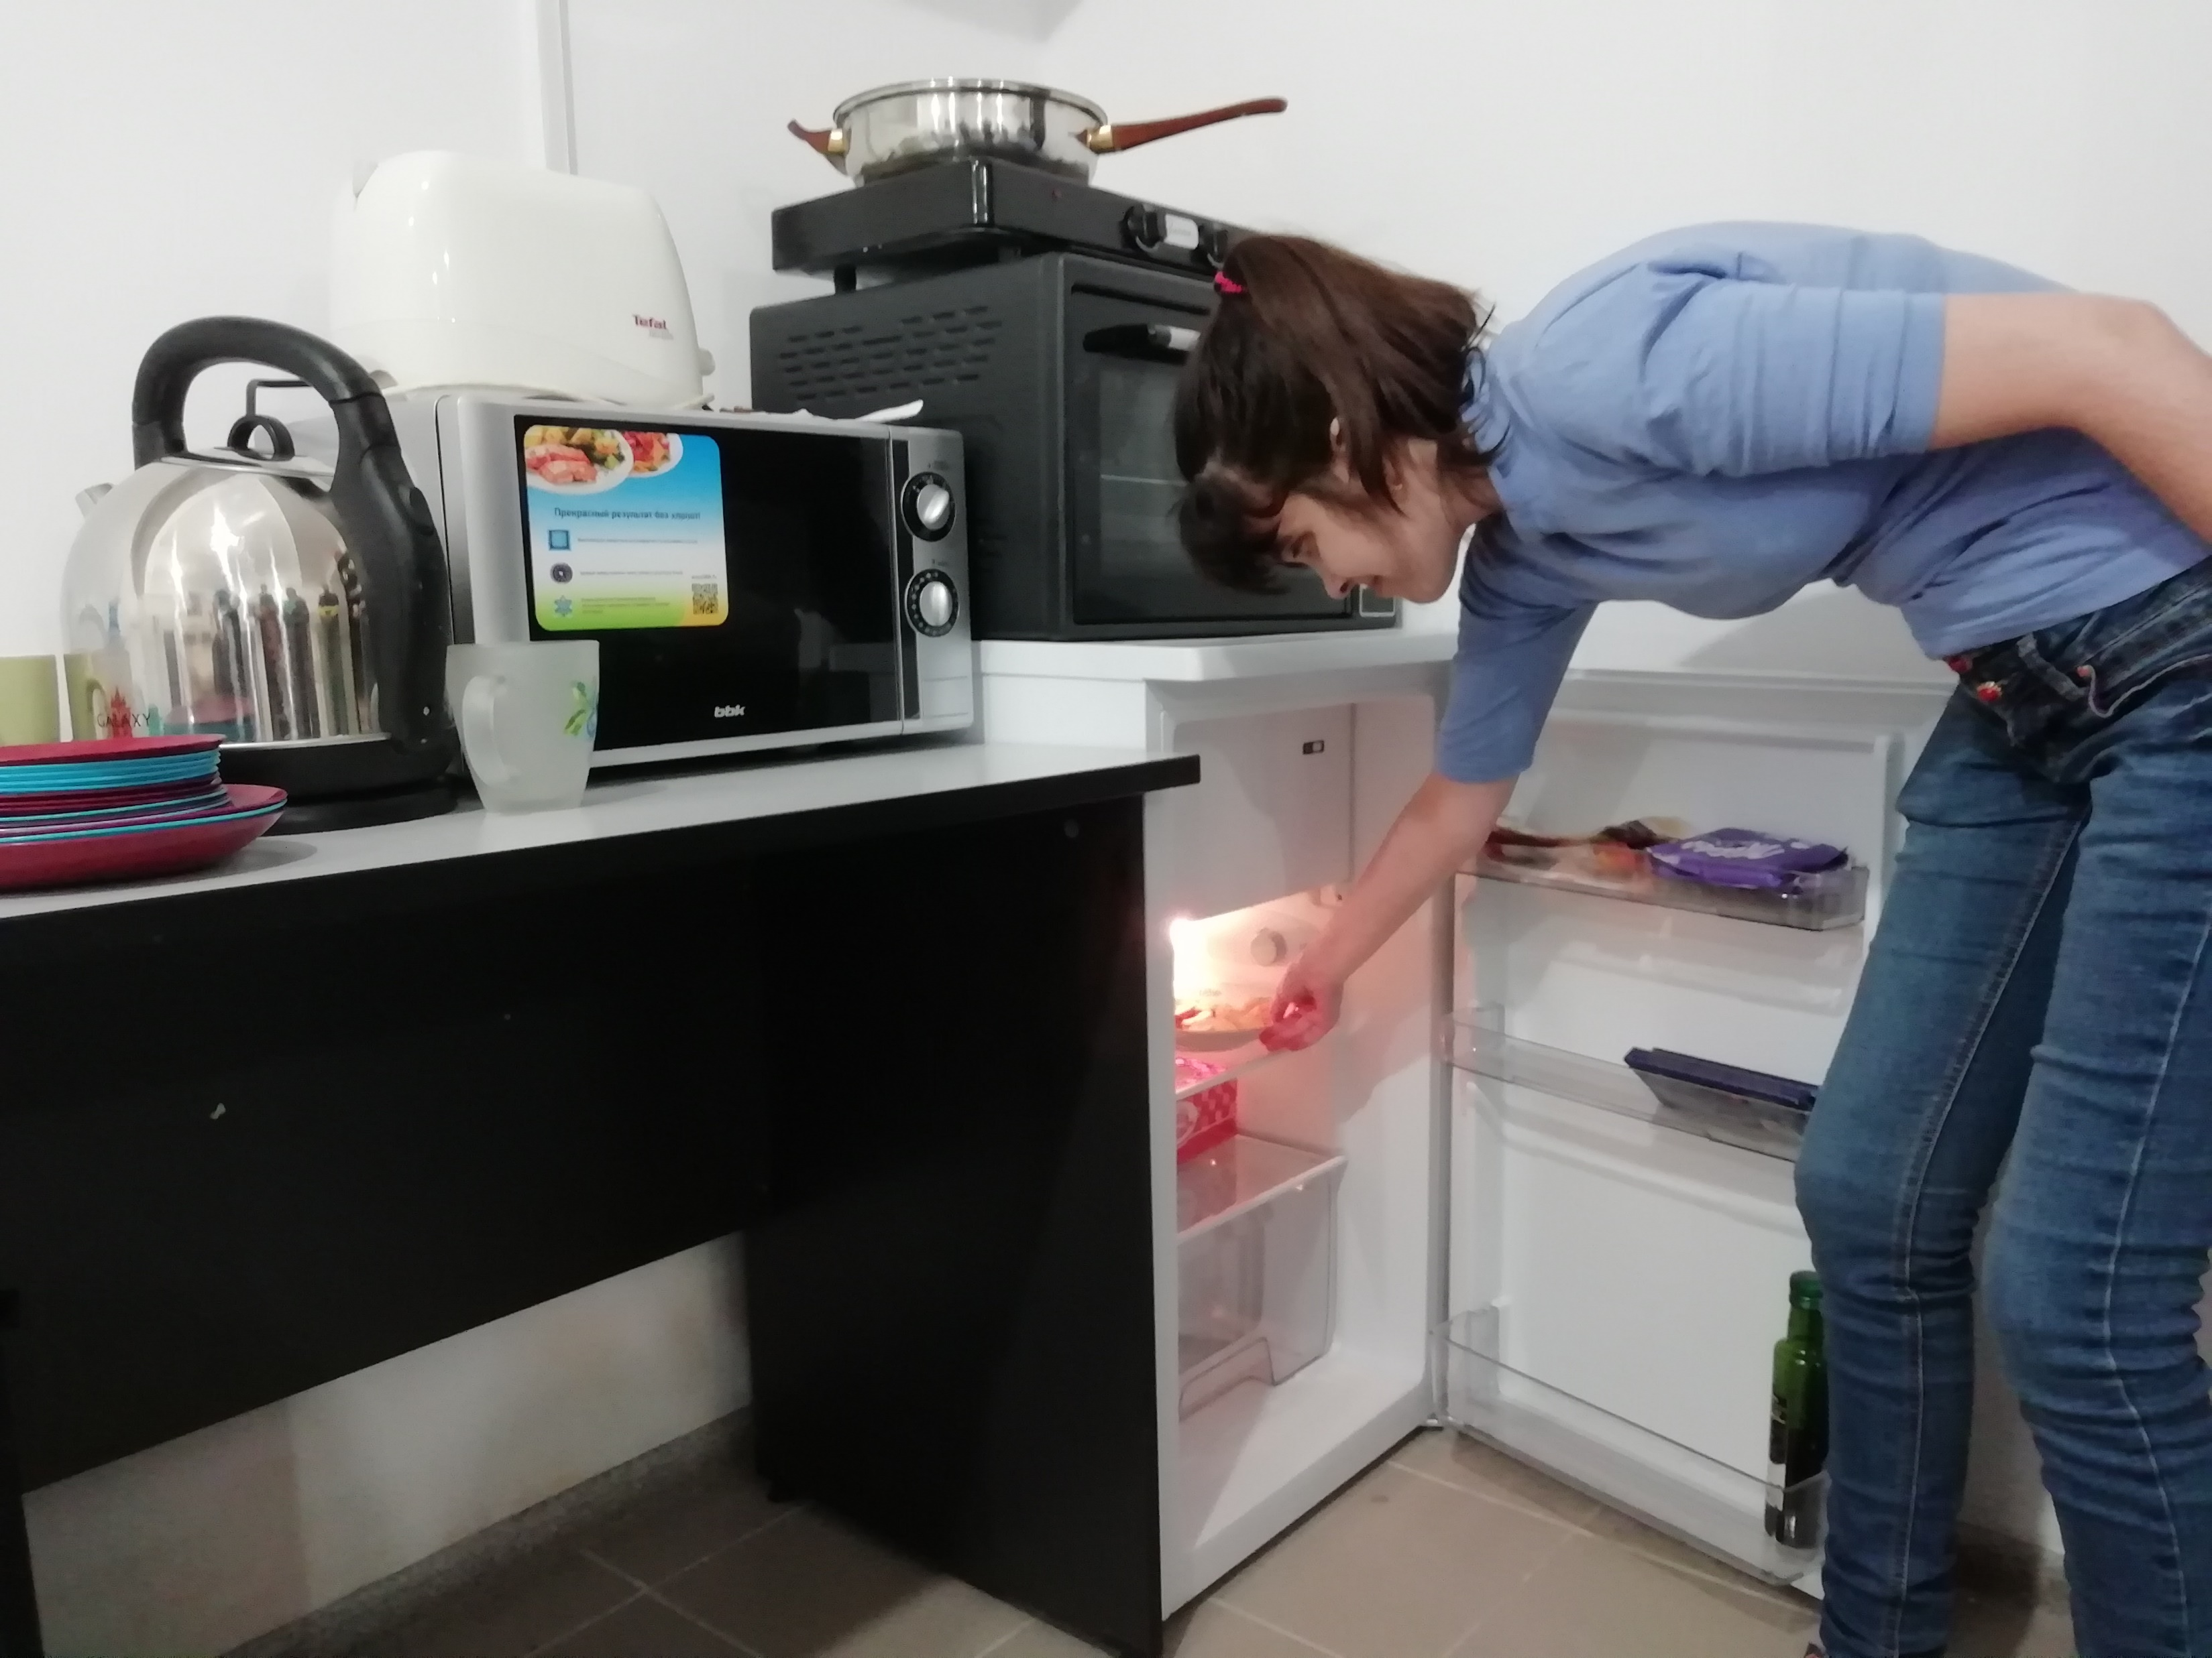
Наши ресурсы
Для Мастер-классов “Кулинария”
Продукты для мастер-классов будут предоставляться волонтерами
Холодильник, микроволновая печь, электрочайник, электроплита, духовка, тостер, посуда.
Столы и стулья

Slide 10
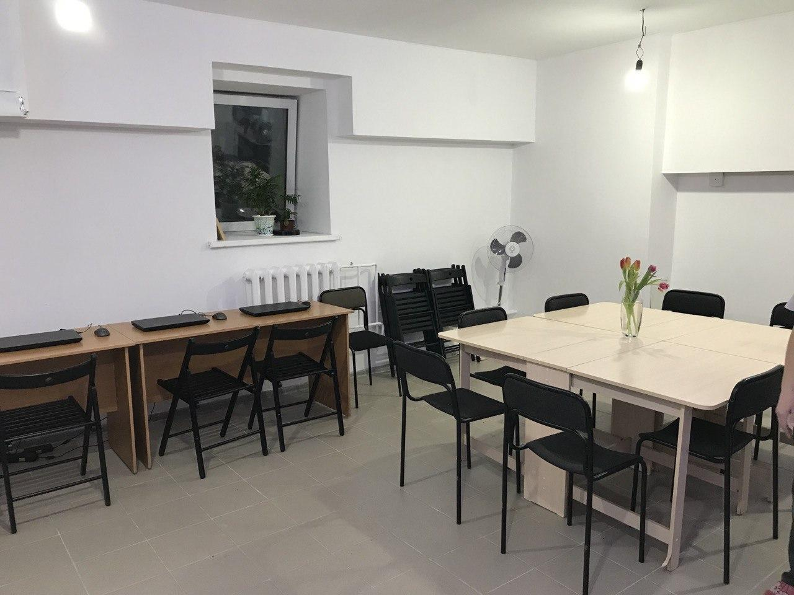
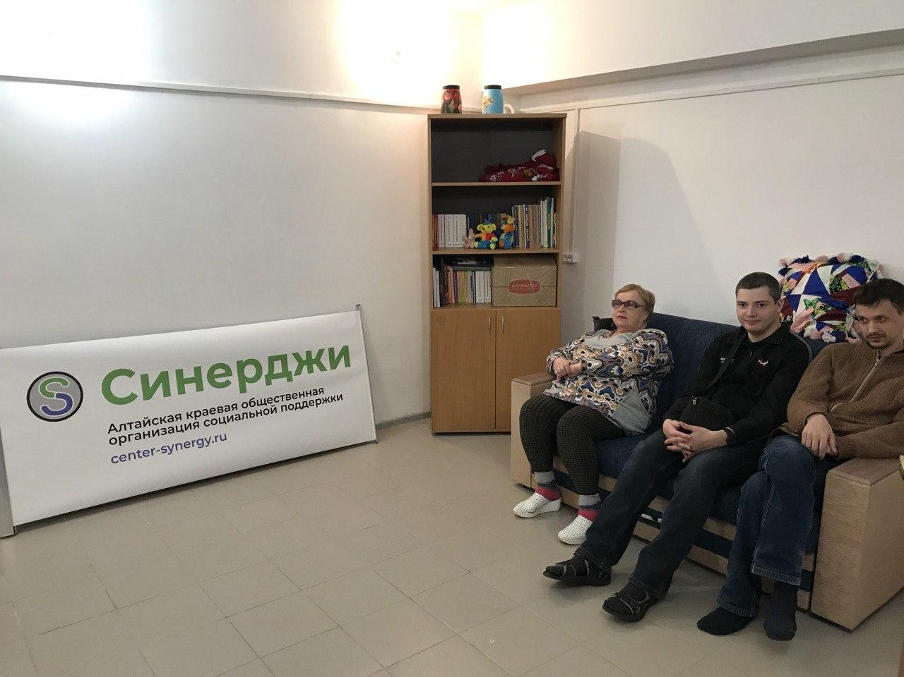
Наши ресурсы
Для Мастер-классов “Профориентации” и занятий по раскрытию внутреннего потенциала и построению здоровой жизненной позиции
Помещение общей площадью 130 кв.м. для проведения мероприятий и встреч

Slide 11
Планирование деятельности
Этап | Вид деятельности | Сроки | Периодичность, количество занятий | Ответственные
Подготовительный | Закупка оборудования | До 31.12.2020 |  | Король Н.К.
 | Информирование о старте проекта | с 01.11.2020 |  | Король Н.К. Музыка Е.А.
 | Формирование групп | с 01.11.2020 по 31.12.2020 |  | Музыка Е.А.
Основной | Мониторинг посещения, мотивация участников, мониторинг выполнения заданий наставников | с 01.01.2021 - до 31.12.2021 | ежедневно | Музыка Е.А.
 | Мастер-классы "Кулинария" | с 01.01.2021 - до 31.12.2021 | 4 курса, по одной группе из 8 человек, 12 мероприятий для каждой группы (продолжительностью 120 мин. каждое) для не менее 32 детей-сирот | Курганова Н.В.
 | Мастер-класс "Ведение домашнего хозяйства" | с 01.01.2021 - до 31.12.2021 | 4 курса, по одной группе из 8 человек, 24 мероприятий для каждой группы (продолжительностью 120 мин. каждое) для не менее 32 детей-сирот | Курганова Н.В.
 | Занятия, направленные на укрепление физического здоровья | с 01.01.2021 - до 31.12.2021 | 4 курса, по четыре группы из 2 человек, 24 занятия для каждого участника (продолжительностью 120 мин. каждое) для не менее 32 детей-сирот | Троц В.Е.

Slide 12
Планирование деятельности
Этап | Вид деятельности | Сроки | Периодичность | Ответственные
Основной | Беседы о здоровом питании | с 01.01.2021 - до 31.12.2021 | 4 курса, по четыре группы из 2 человек, 12 бесед для каждого участника (продолжительностью 30 мин. каждая) для не менее 32 детей-сирот | Троц В.Е.
 | Занятия психолога | с 01.01.2021 - до 31.12.2021 | 4 курса, по одной группе из 8 человек, 12 занятий для каждой группы (продолжительностью 120 мин. каждое) для не менее 32 детей-сирот. | Король Н.К. Татаринцева Н.А.
 | Мастер-классы по профориентации | с 01.01.2021 - до 31.12.2021 | 4 курса, по одной группе из 8 человек, 12 занятий для каждой группы (продолжительностью 120 мин. каждое) для не менее 32 детей-сирот | Король Н.К. Татаринцева Н.А.
 | Проведение мониторинга реализации проекта | Весь проект |  | Король Н.К. Татаринцева Н.А.
Финальный | - информирование о завершении проекта - проведение оценки проекта - оформление отчетов | до 31.12.2021 |  | Король Н.К. Татаринцева Н.А.

Slide 13
Мониторинг и оценка проекта
Мониторинг будет осуществляться в течение всего периода реализации проекта: | Показатели:
Мониторинг документации (ежемесячные отчеты специалистов, бухгалтерская отчетность и т.п.) | Наличие ежемесячных планов и отчетов с указанием количества проведенных занятий, участников, тем занятий
Мониторинг посещаемости занятий (проверка журналов посещений) | Регулярное посещение членами группы занятий (не менее 70% учебного времени)
Анализ дневников питания участников | Наличие дневника питания, Соблюдение режима питания
Мониторинг социальных сетей организации | Количество опубликованных записей - не менее 1 в месяц;
Заполнение анкет участниками проекта | Участники проекта должны оценить, насколько проект был полезен

Slide 14
Риски проекта
Риски | Пути выхода
Низкая активность целевой аудитории | Повышение мотивации участников куратором проекта, использование других методов работы
Недостаточное количество детей-сирот, готовых принять участие в проекте | Привлечение новых партнеров проекта по вовлечению ЦА
Ужесточение ограничительных мер в связи с ухудшением эпидемиологической ситуации в Алтайском крае | Переход от групповых занятий к индивидуальным, или перевод занятий в режим онлайн.
Сезонные заболевания (ОРВИ), пропущено более 50% занятий в связи с болезнью | Перевод участника в другую группу, или объединение групп
Невозможность члена команды проекта продолжать работу в проекте | Замена сотрудника из резервного списка.

Slide 15
Особенности проекта
Проведение занятий на раскрытие внутреннего потенциала и построению здоровой жизненной позиции тренерами разных полов. Создание доверительной атмосферы для более комфортного участия в мероприятиях, создание платформы для доверия и возможности поделиться своими проблемами и сложностями с наставником своего пола.
Проведение индивидуальных занятий спортом с персональным тренером, преодоление стеснения и повышение уверенности в себе в комфортном и безопасном пространстве, формирование привычки вести здоровый образ жизни, придерживаться здорового распорядка дня.
Работа в формате наставничества.

Slide 16
Спасибо за внимание!

